Slide 1
Visual Studio Code – SVN Client (TortoiseSVN)
정도윤(2022-03-22)
이 문서는 나눔글꼴로 작성되었습니다. 다운받기

Slide 2
목차
1. Visual Studio Code – SVNClient 설치하기
Extension 기능으로 SVN을 설치한다.
2. Visual Studio Code – SVNClient 설치하기(TortoiseSVN)
TortoiseSVN을 설치한다.
3. Visual Studio Code – SVNClient 설정하기(product.json)
Visual Studio Code의 AppData의 product.json을 수정한다.
4. Visual Studio Code – SVNClient(SVN:Checkout)
SVN을 사용할 수 있다.

Slide 3
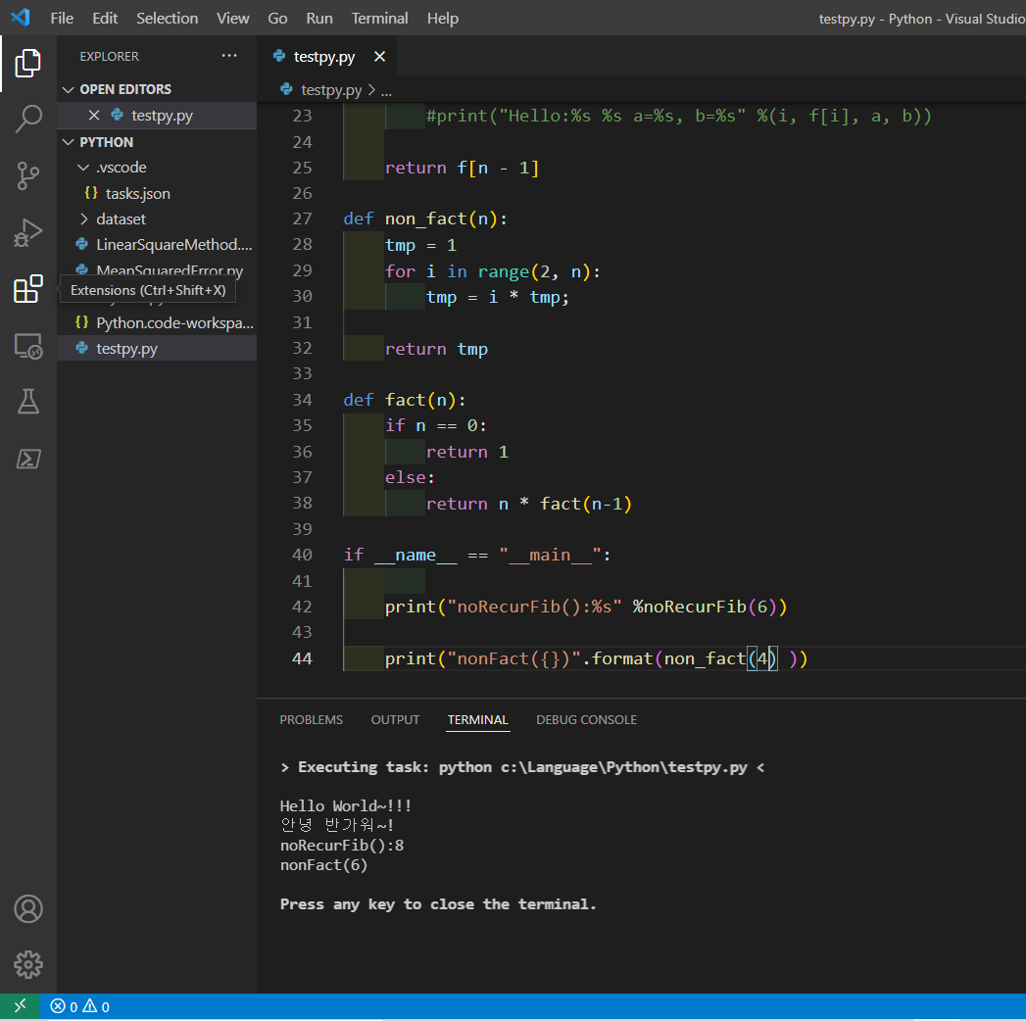
1. Visual Studio Code – SVNClient 설치하기

Slide 4
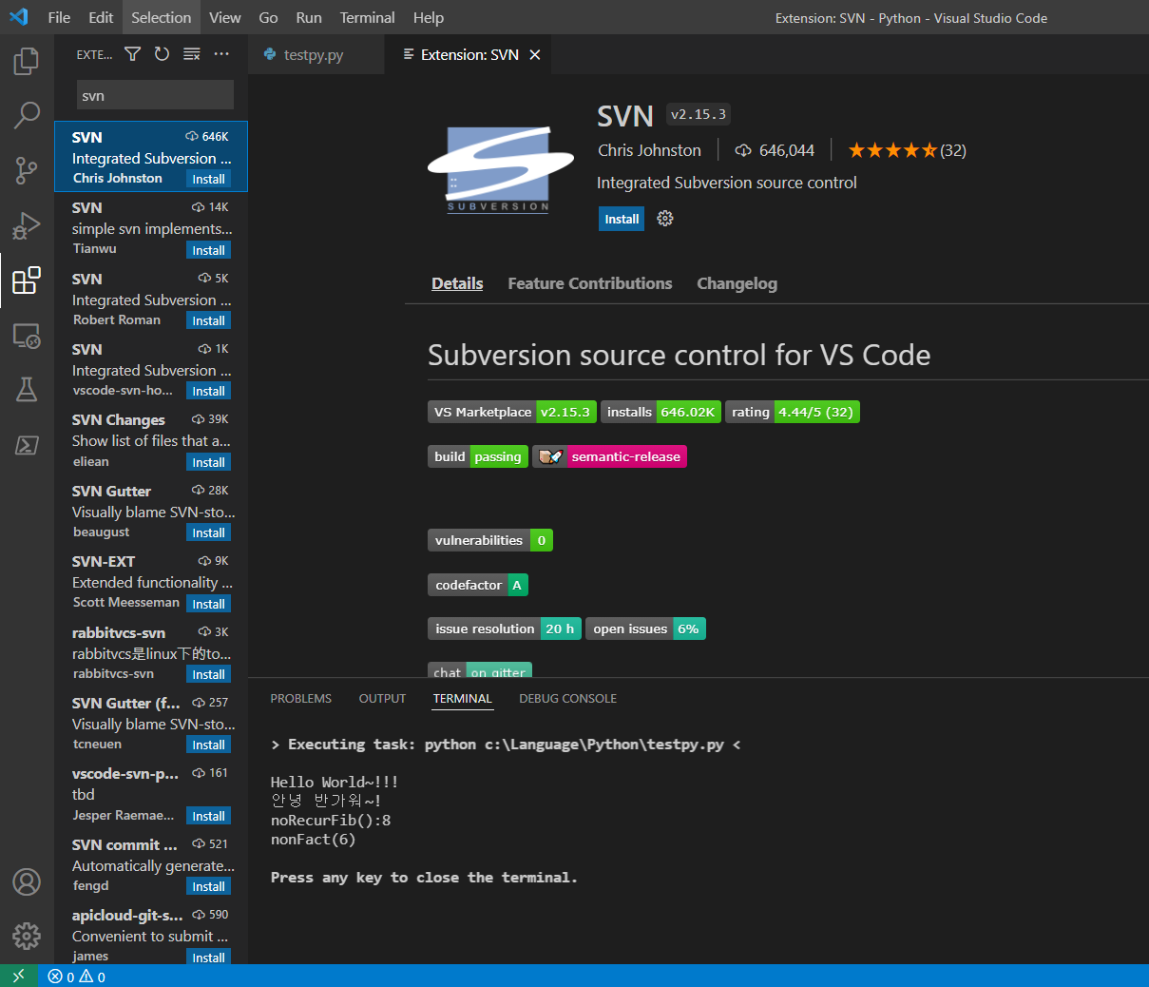
1. Visual Studio Code – SVNClient 설치하기

Slide 5
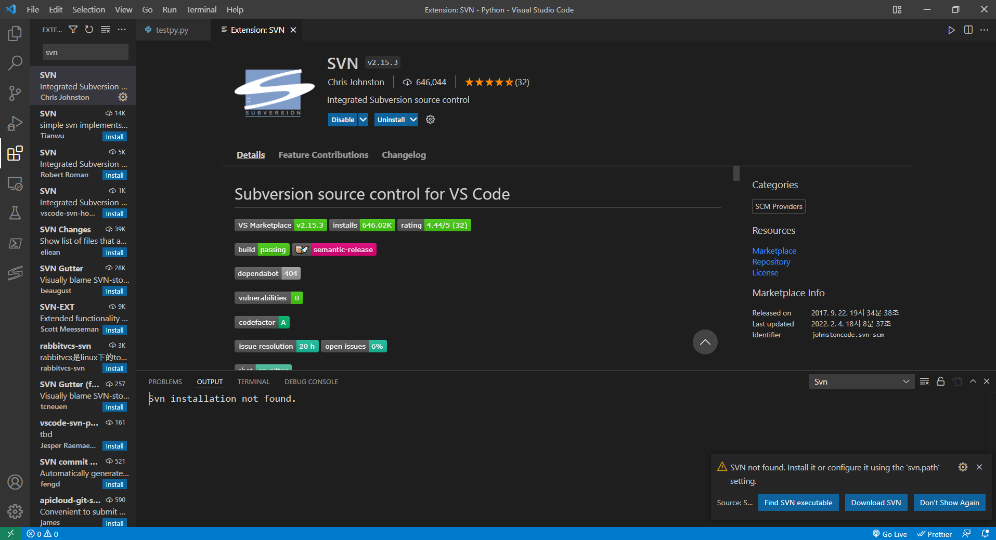
1. Visual Studio Code – SVNClient 설치하기

Slide 6
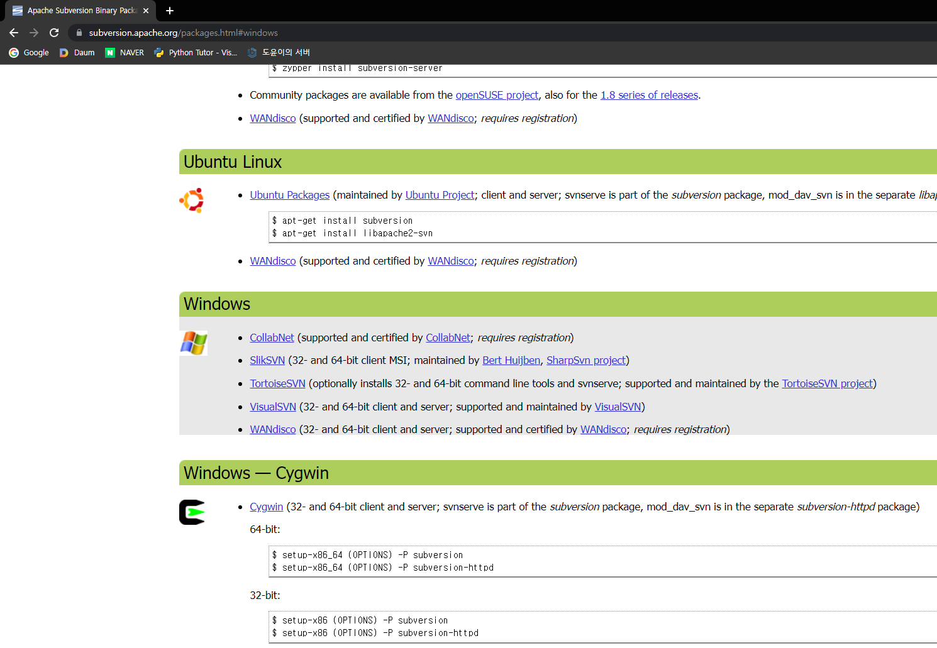
1. Visual Studio Code – SVNClient 설치하기

Slide 7
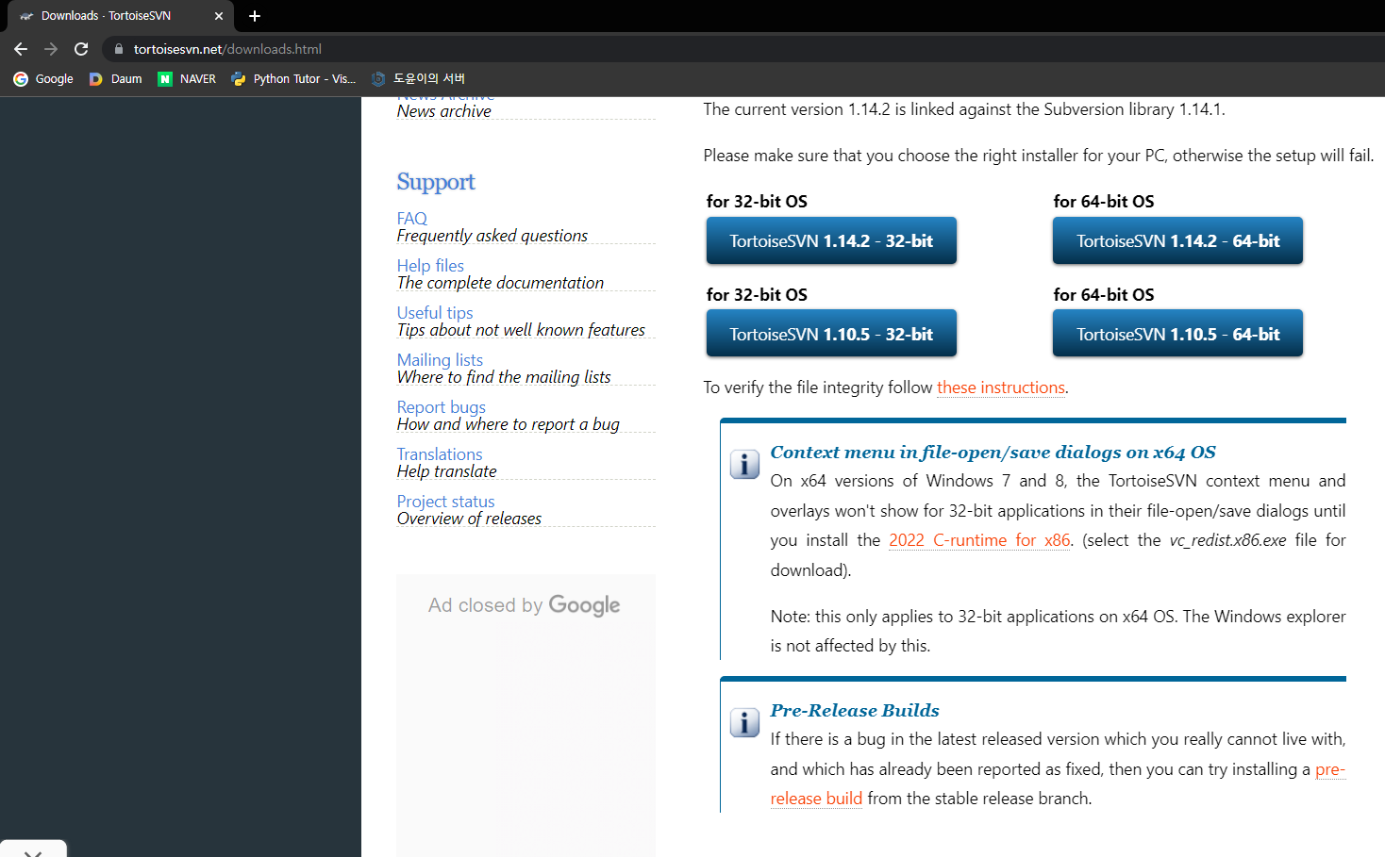
2. Visual Studio Code – SVNClient 설치하기(TortoiseSVN)

Slide 8
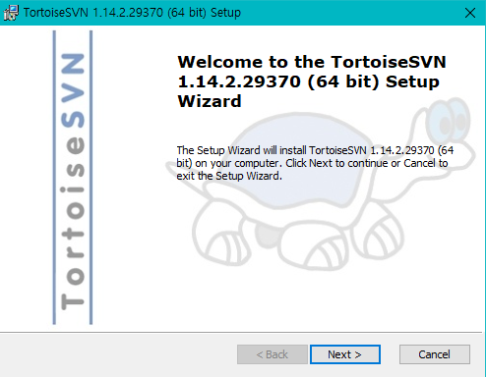
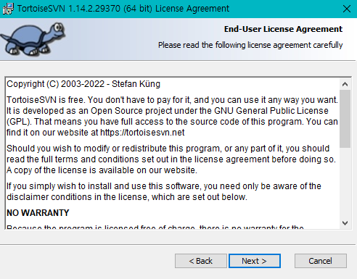
2. Visual Studio Code – SVNClient 설치하기(TortoiseSVN)

Slide 9
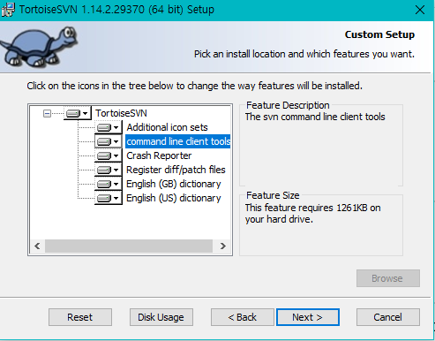
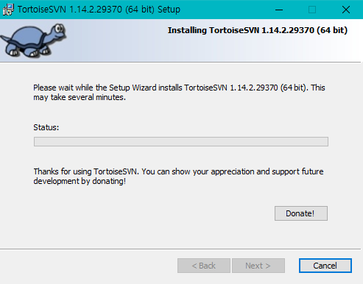
2. Visual Studio Code – SVNClient 설치하기(TortoiseSVN)

Slide 10
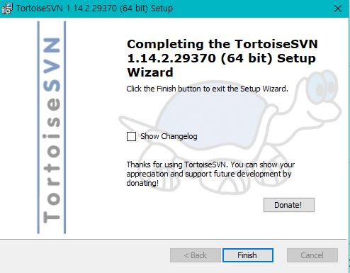
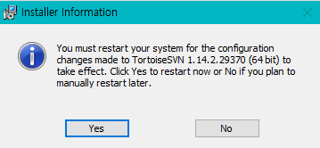
2. Visual Studio Code – SVNClient 설치하기(TortoiseSVN)

Slide 11
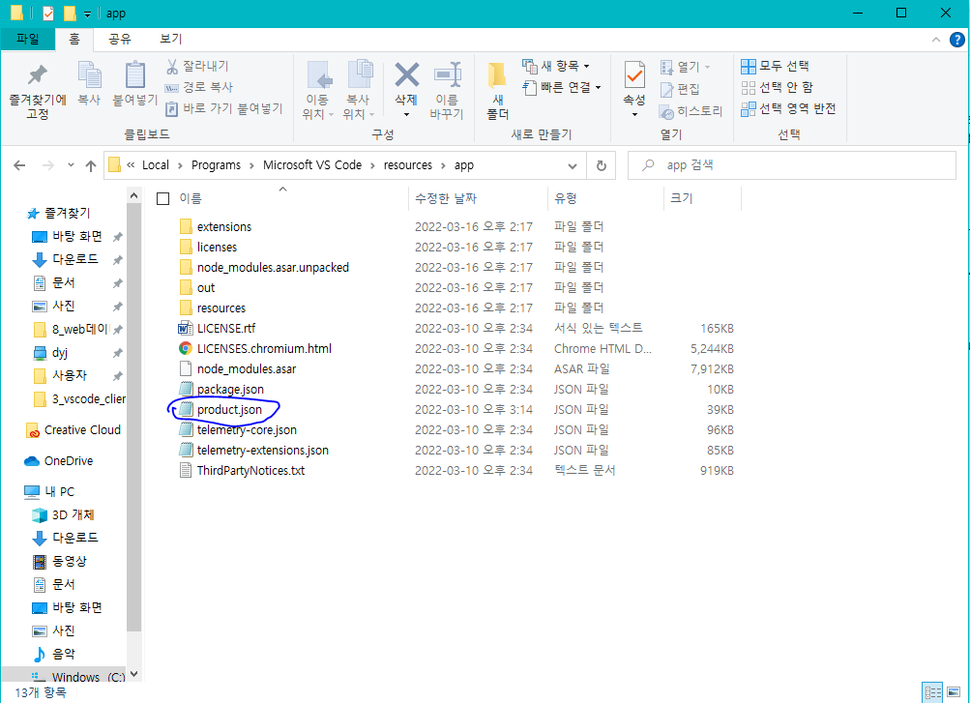
3. Visual Studio Code – SVNClient 설정하기(product.json)

Slide 12
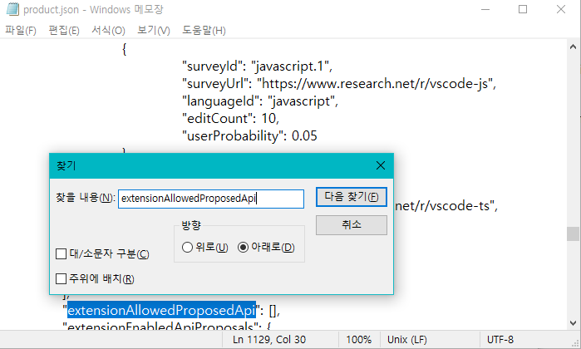
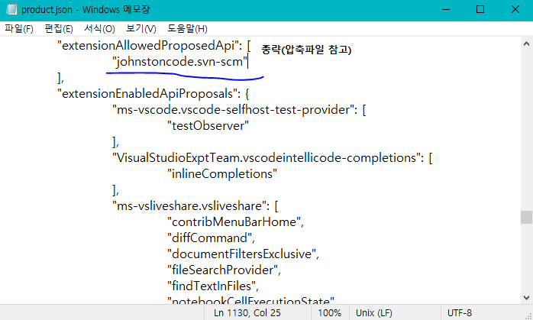
3. Visual Studio Code – SVNClient 설정하기(product.json)

Slide 13
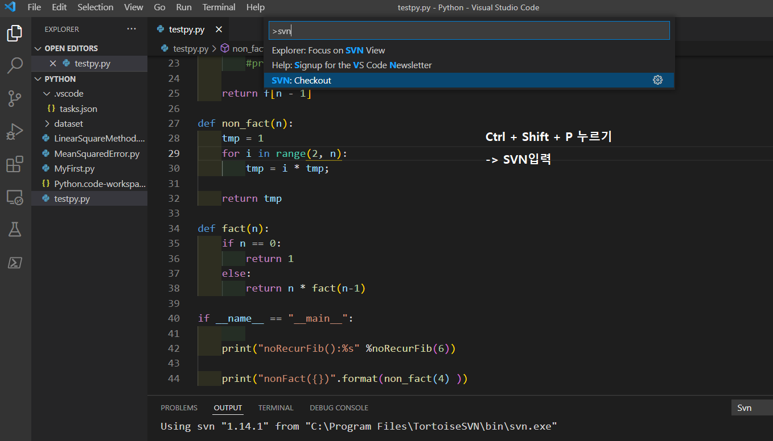
4. Visual Studio Code – SVNClient(SVN:Checkout)

Slide 14
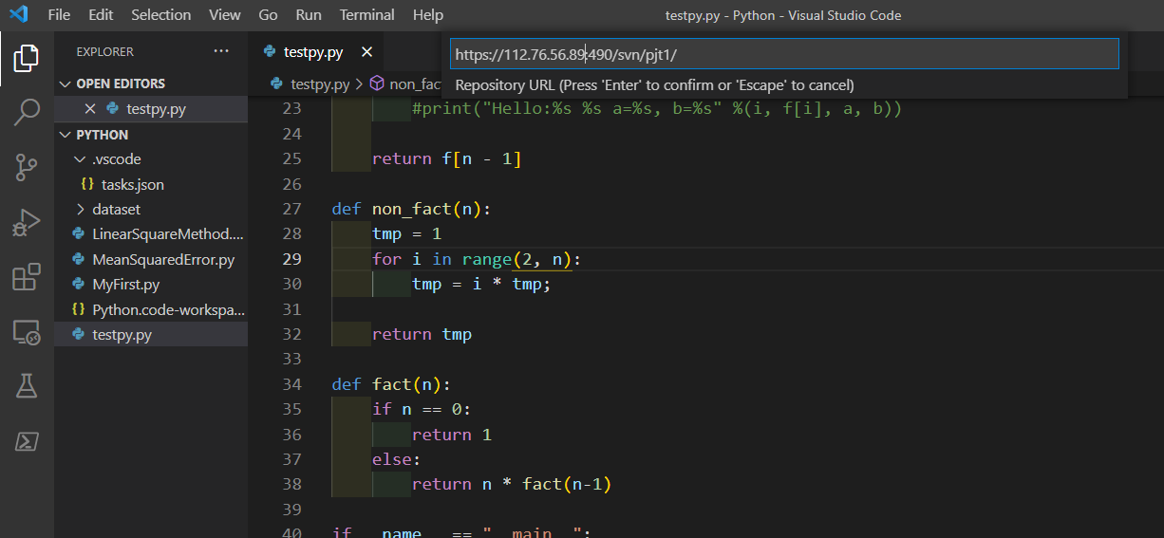
4. Visual Studio Code – SVNClient(SVN:Checkout)

Slide 15
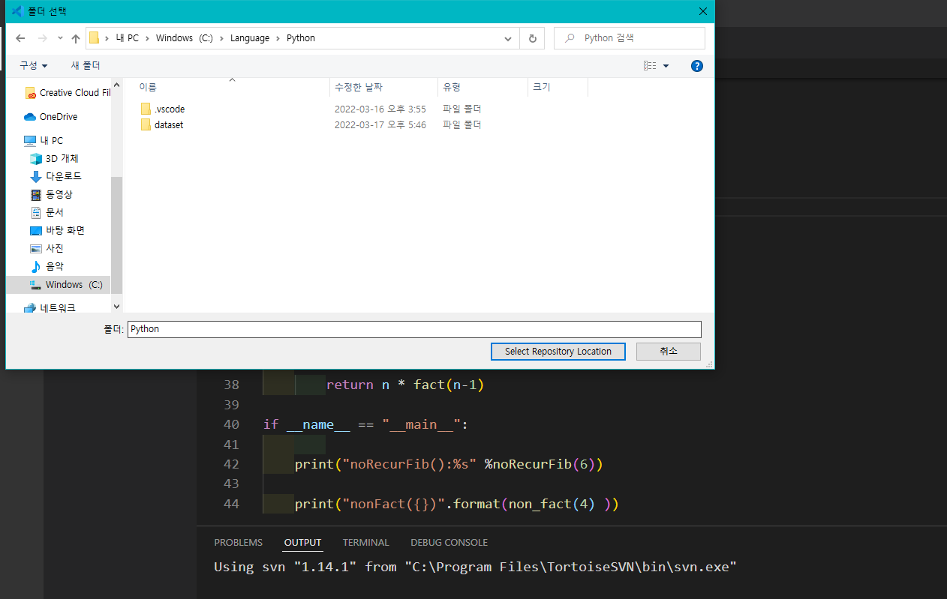
4. Visual Studio Code – SVNClient(SVN:Checkout)

Slide 16
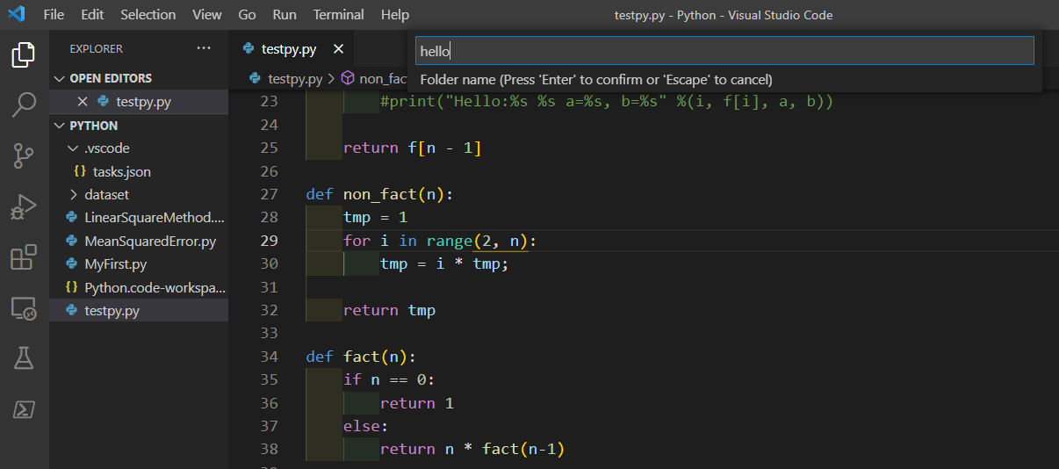
4. Visual Studio Code – SVNClient(SVN:Checkout)

Slide 17
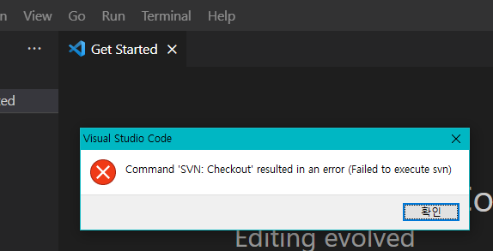
4. Visual Studio Code – SVNClient(SVN:Checkout)

Slide 18
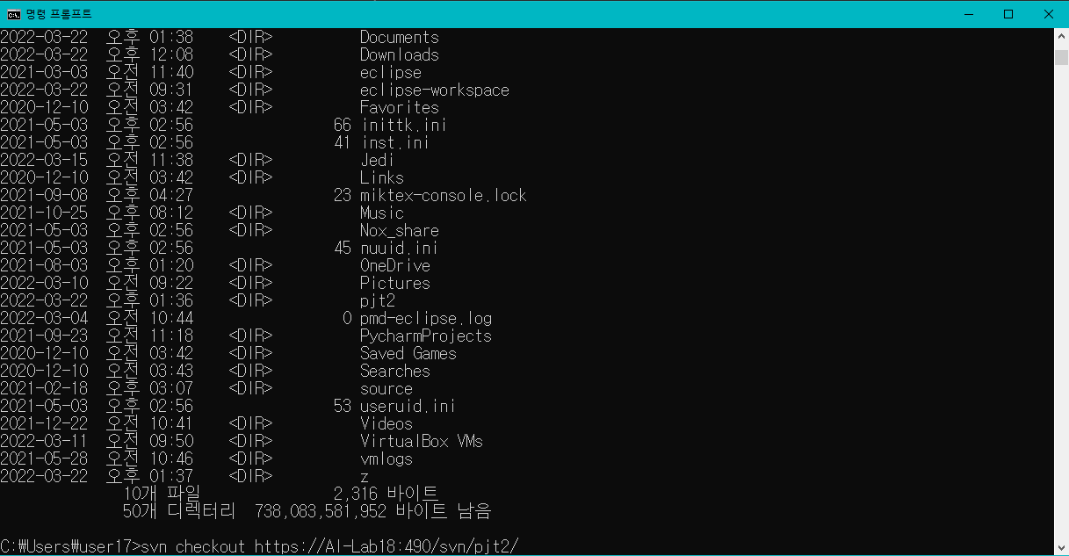
4. Visual Studio Code – SVNClient(SVN:Checkout)

Slide 19
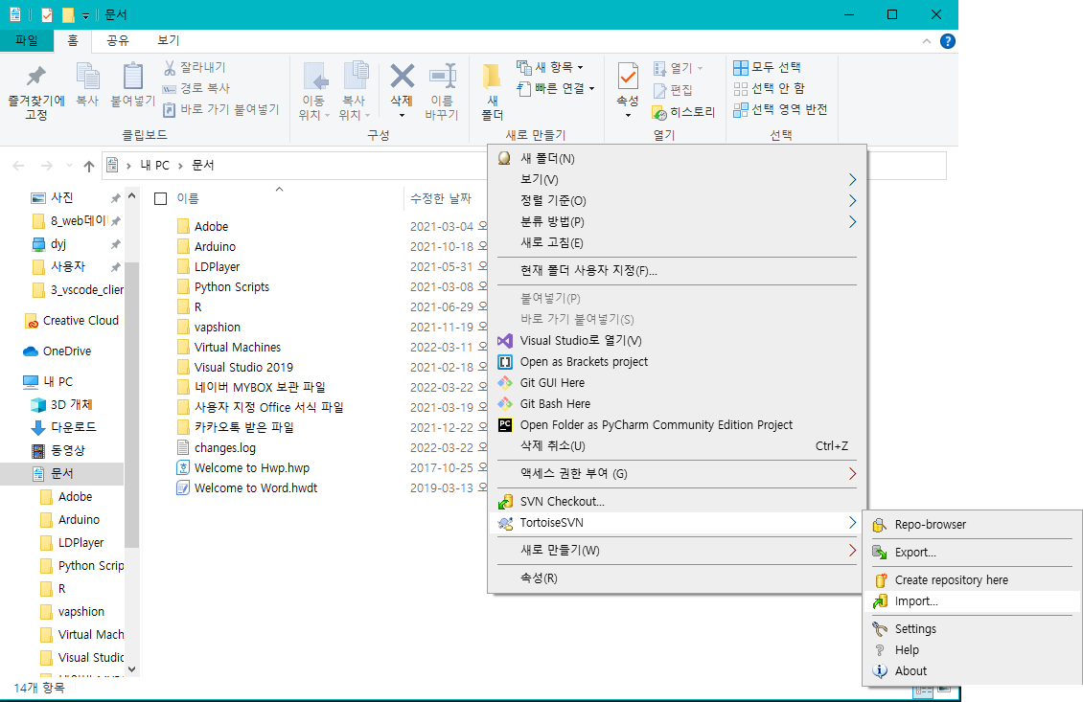
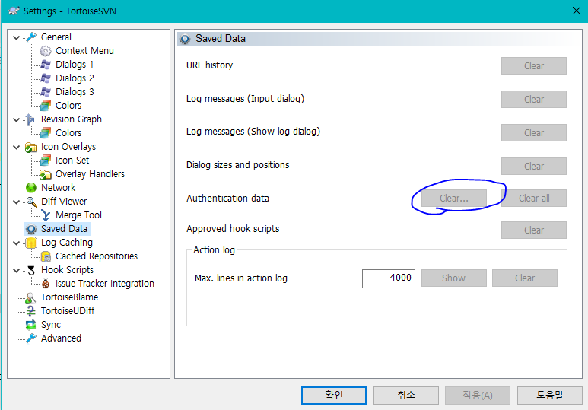
4. Visual Studio Code – SVNClient(SVN:Checkout)

Slide 20
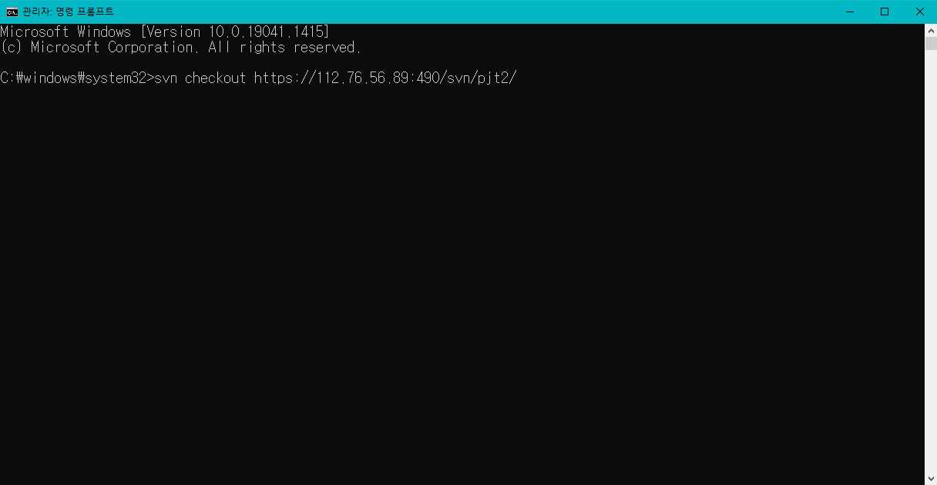
4. Visual Studio Code – SVNClient(SVN:Checkout)

Slide 21
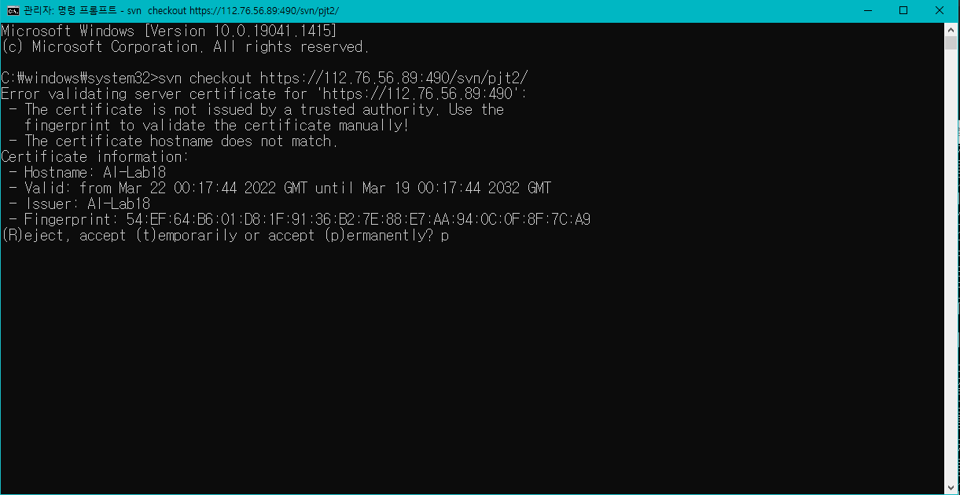
4. Visual Studio Code – SVNClient(SVN:Checkout)

Slide 22
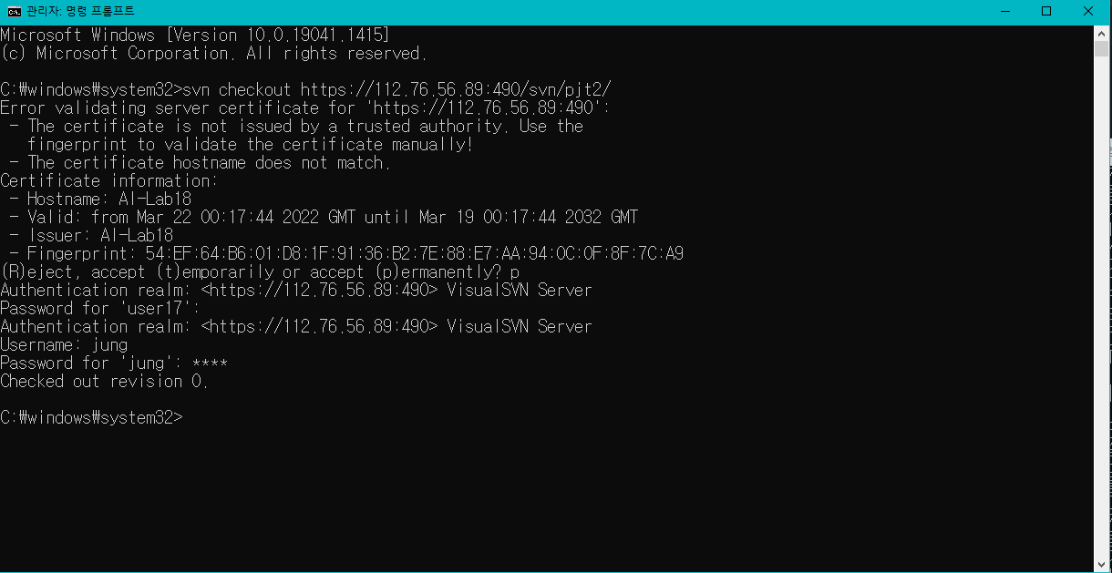
4. Visual Studio Code – SVNClient(SVN:Checkout)

Slide 23
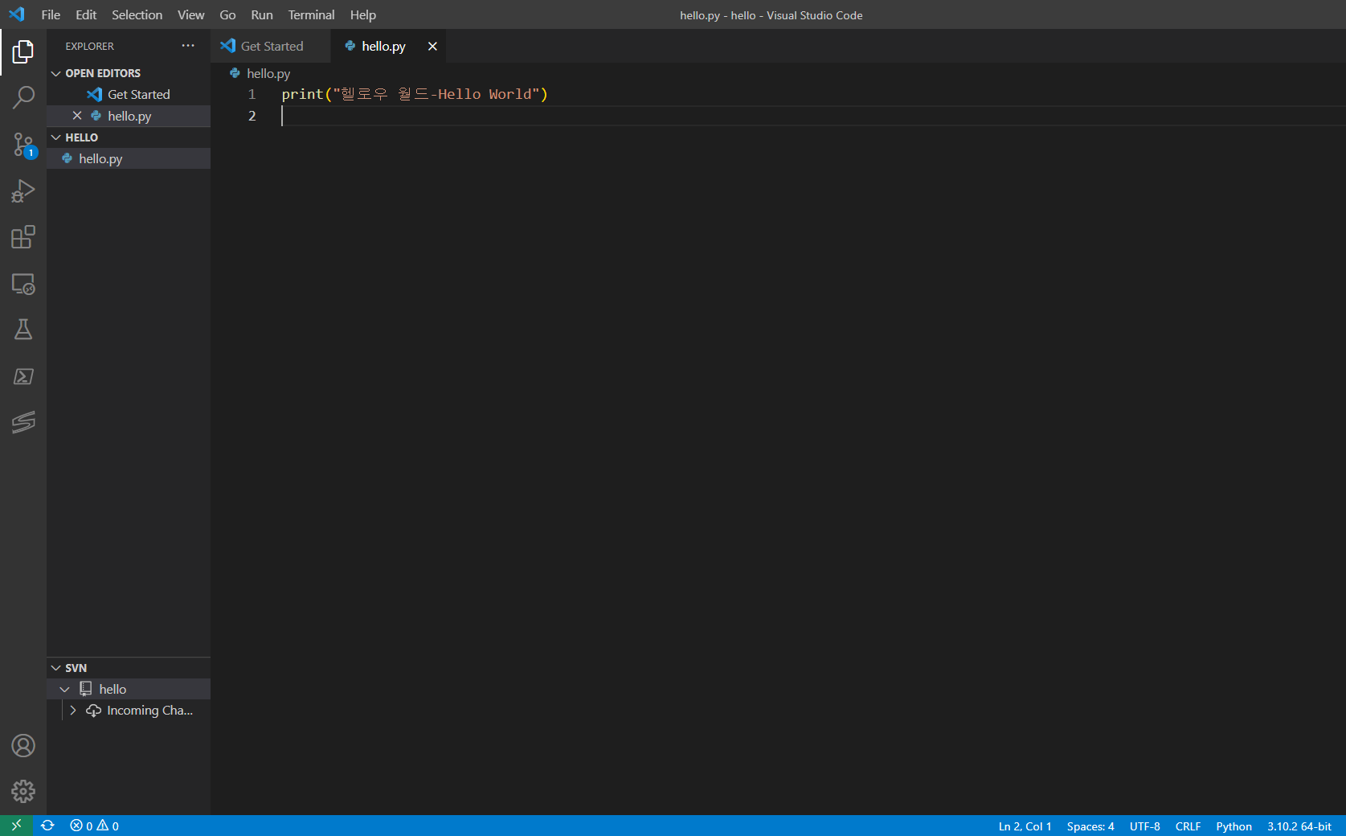
4. Visual Studio Code – SVNClient(SVN:Checkout)

Slide 24
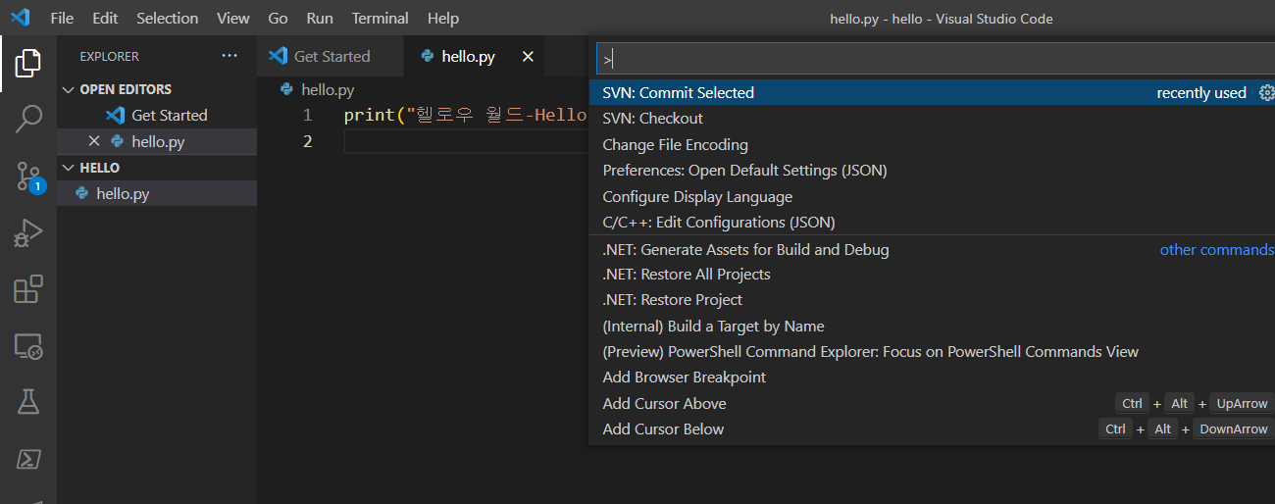
4. Visual Studio Code – SVNClient(SVN:Checkout)

Slide 25
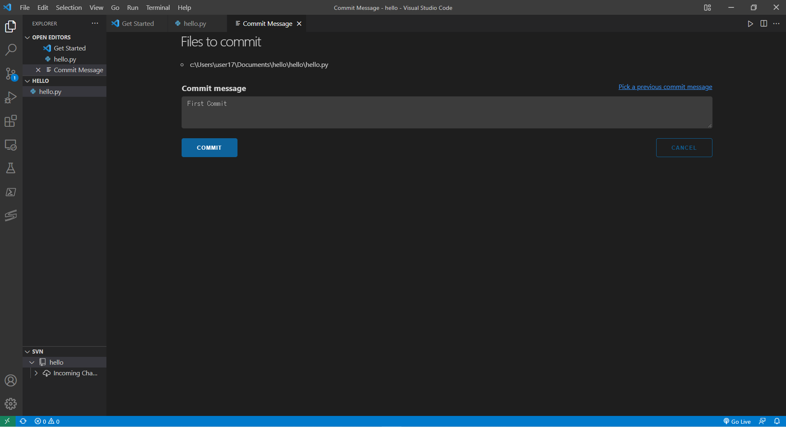
4. Visual Studio Code – SVNClient(SVN:Checkout)

Slide 26
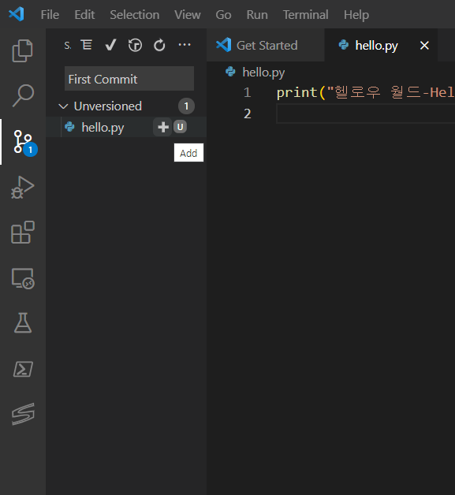
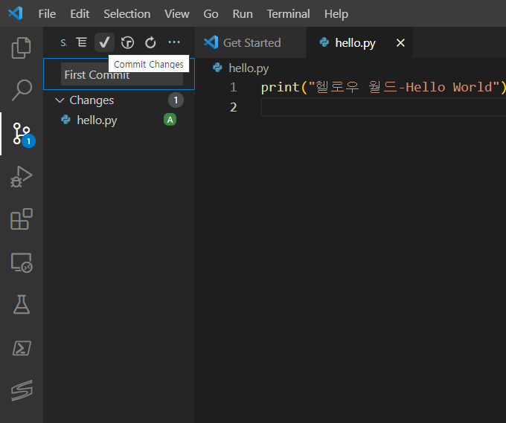
4. Visual Studio Code – SVNClient(SVN:Checkout)

Slide 27
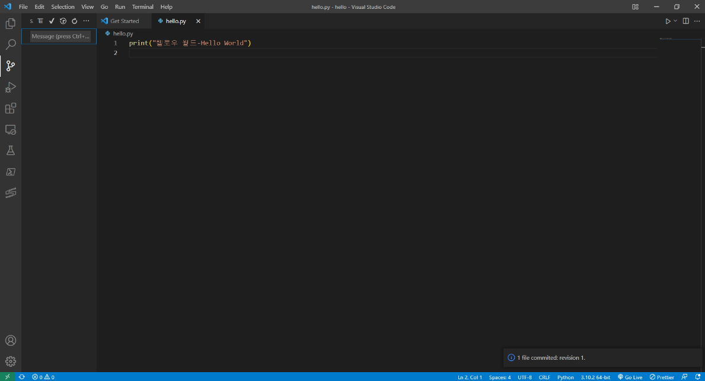
4. Visual Studio Code – SVNClient(SVN:Checkout)

Slide 28
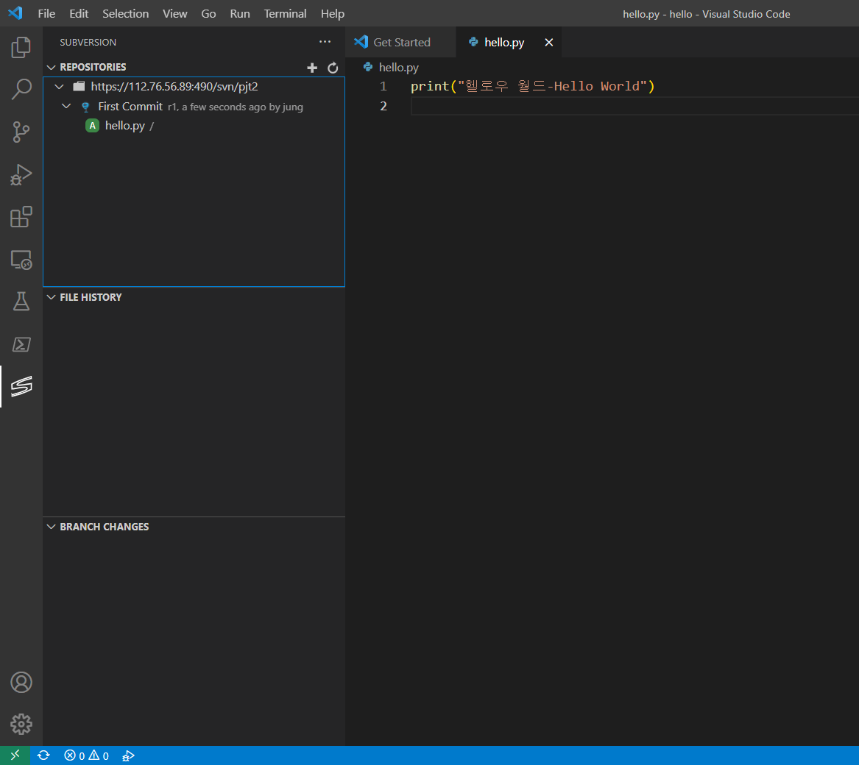
4. Visual Studio Code – SVNClient(SVN:Checkout)

